Slide 1
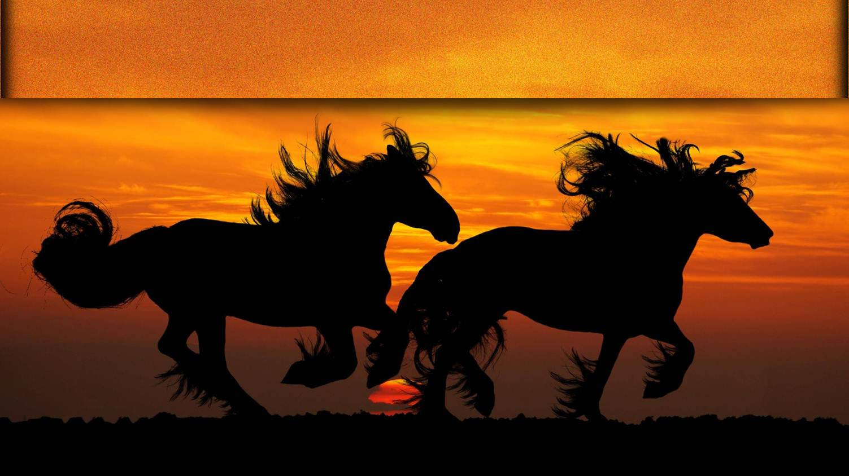



Slide 2
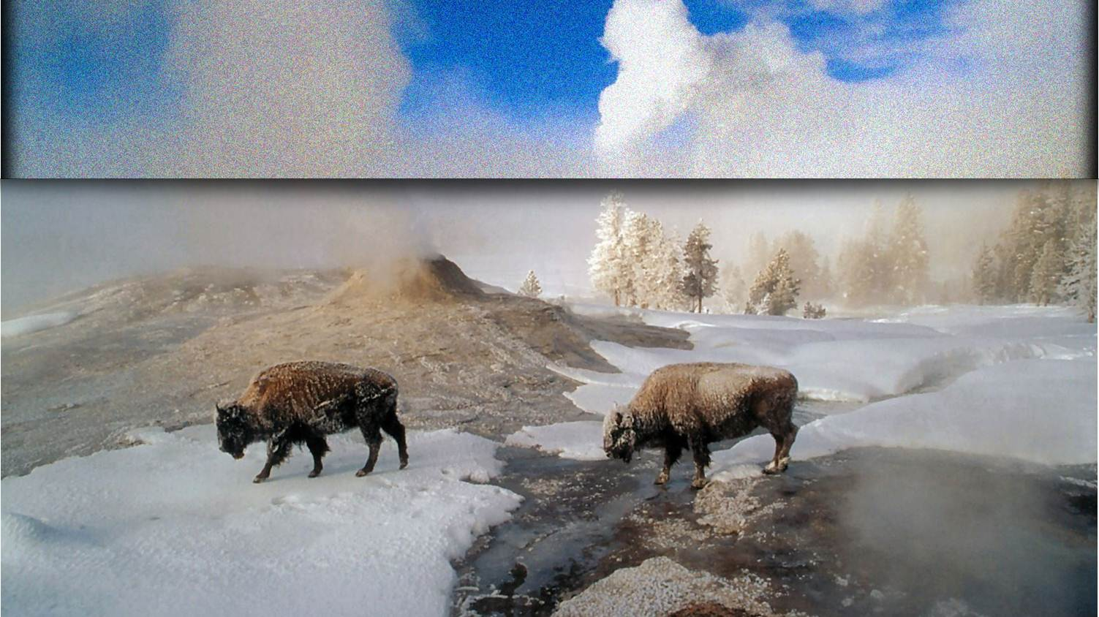
La historia de la humanidad está plagada de sangre. Todos los testimonios así lo confirman; desde Herodoto y Homero hasta nuestros tiempos, insignes relatores de las batallas y sus hechos, hagiógrafos casi todos ellos, pluma dirigida por los vencedores, han dejado para la posteridad la huella de victorias y derrotas con millones de seres humanos masacrados por el afán del hombre que empuña una espada…

Slide 3
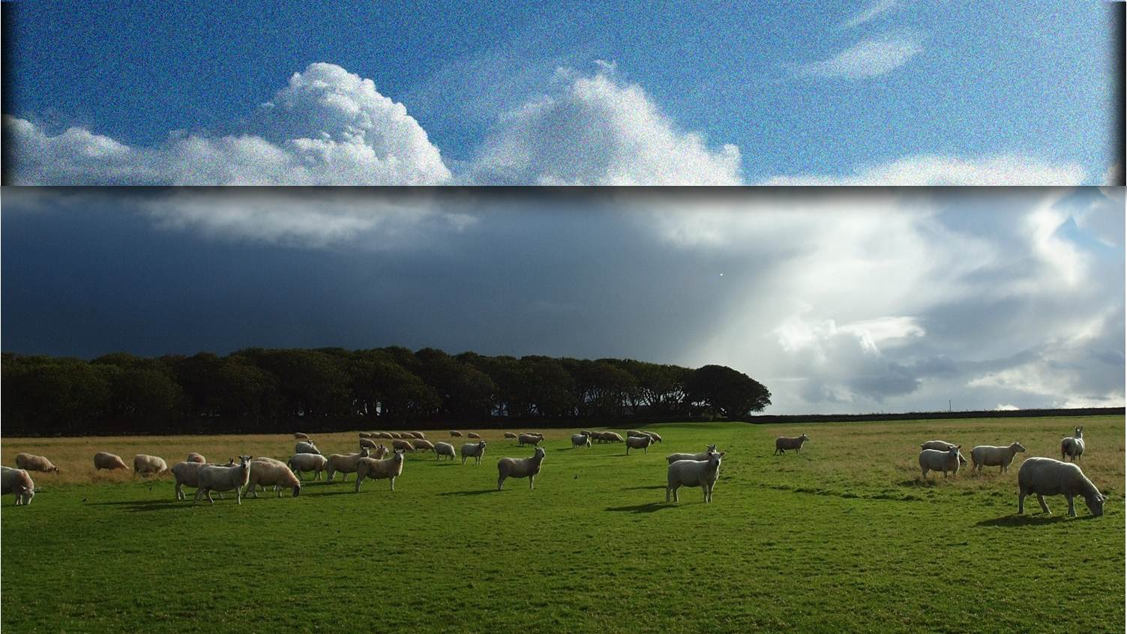
Si vis pacem, para bellum, antigua frase romana, si quieres la paz, prepárate para la guerra, mal atribuida a Julio César, se ha malinterpretado como concepto agresivo o idea expansionista, aunque lo que propugna es lo opuesto: se evitará una guerra o el ataque de otro país, si se está bien armado para defenderse…

Slide 4
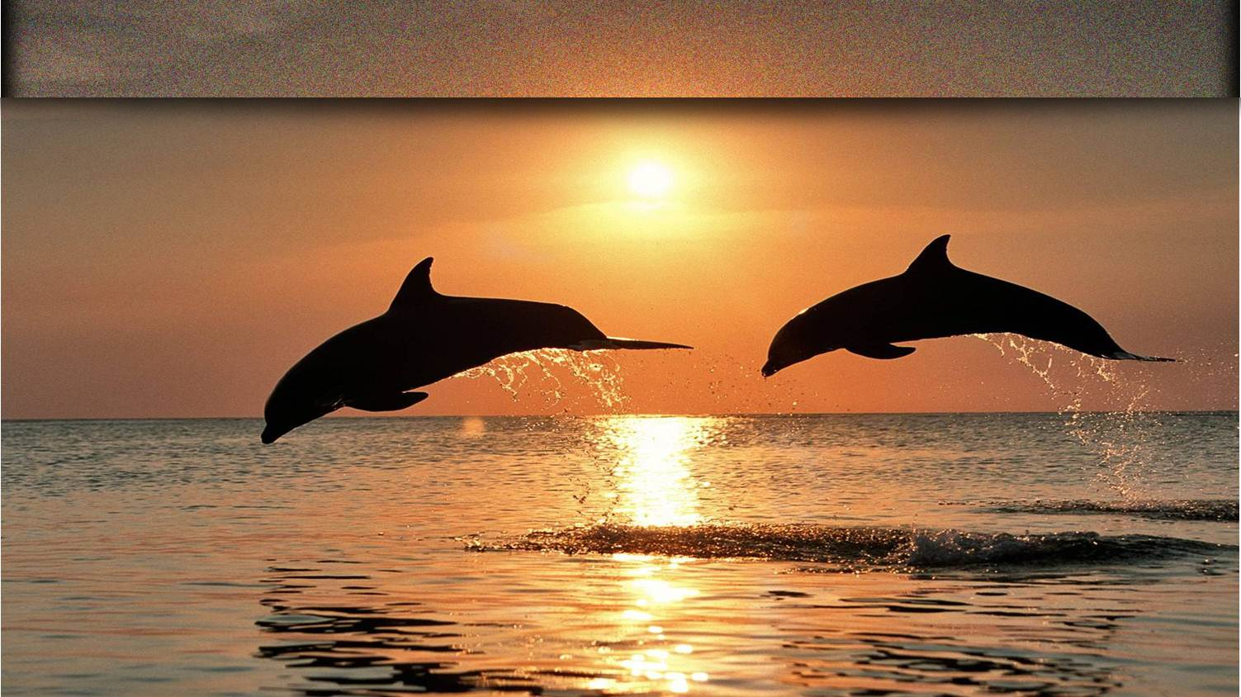
Es decir, que quien posea una buena defensa será respetado y no será atacado. Mil quinientos años habrá pasado el escritor de tan famoso aserto revolviéndose en su tumba.

Slide 5
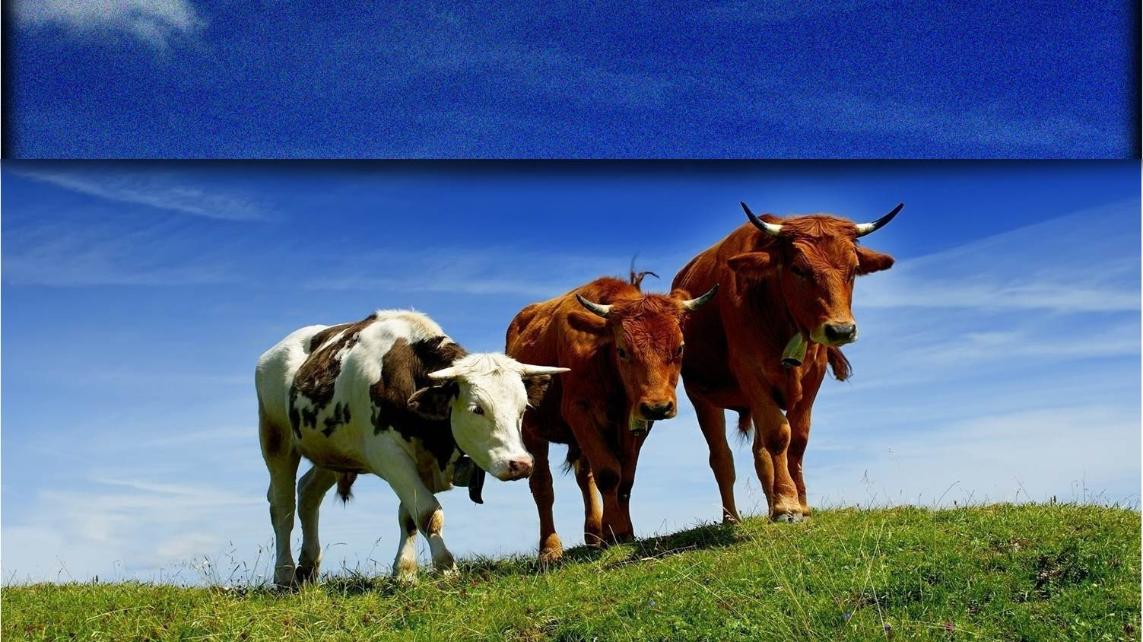
¿Existe arma más potente y demoledora que el odio? Un pensamiento formado por ideología destructora moverá una mano, le bastará con mover un solo dedo para apretar el botón, accionar la palanca, poner en marcha la maquinaria precisa para destruir, masacrar e intentar eliminar de la faz de la tierra al objeto de dicho odio…

Slide 6
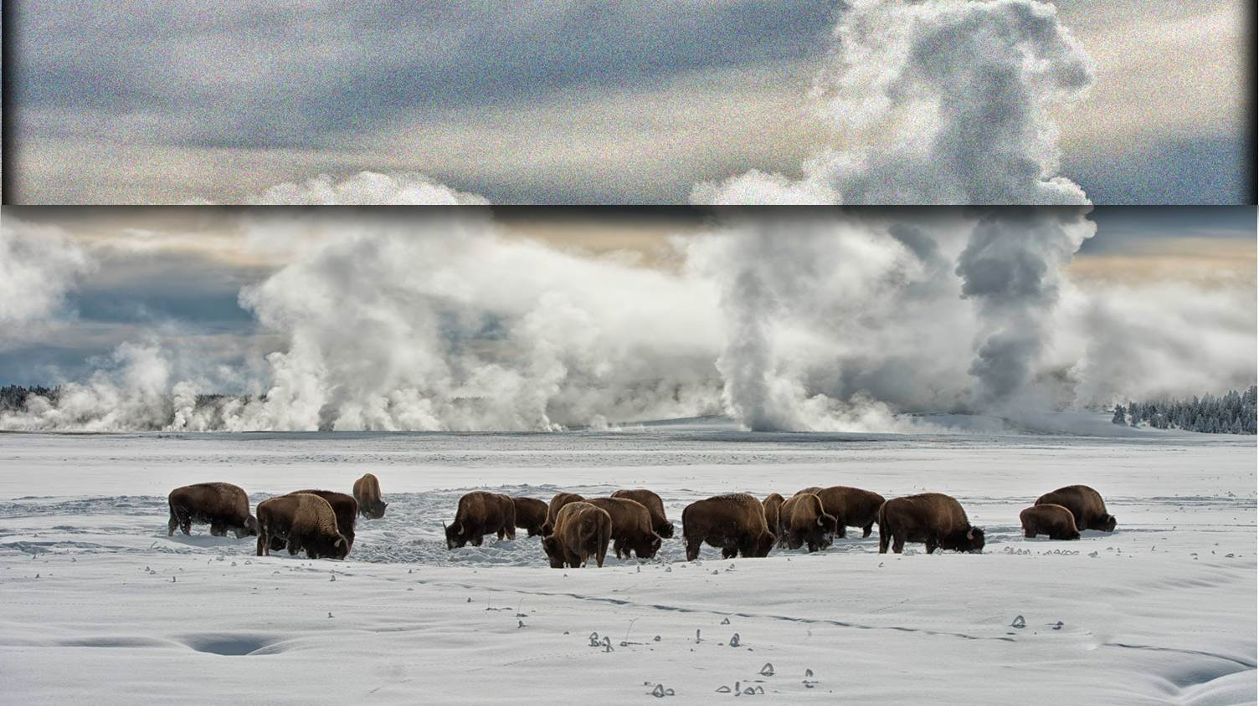
Ideología religiosa, política, escala de valores humanos trastocados, racismo, oscurantismo, intransigencia, homofobia. Odio al diferente, al que es más bajo o más alto, al que habla otro idioma o adora a otros dioses; odio al que tiene los rasgos sacados de un molde diferente, al que tiene pensamientos divergentes de los propios, al que viste otro ropaje, canta otras canciones o sueña con un mundo diferente del que diseñó el odiador.

Slide 7
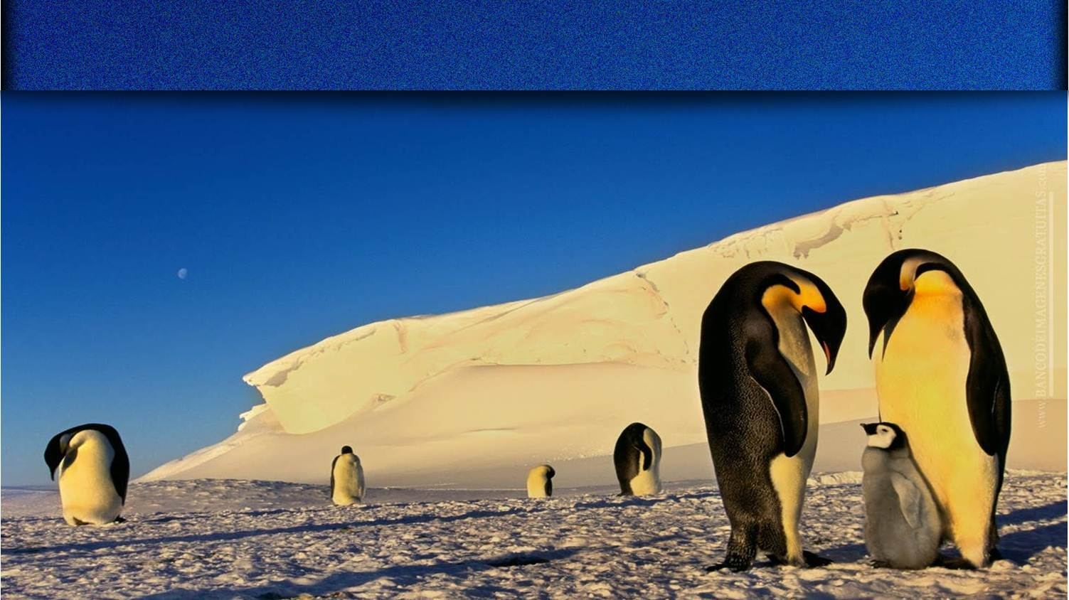
¿Existe sobre la faz de la tierra un bloqueador de esa fuerza tan potente? ¿Alguien ha patentado el antídoto para ese veneno llamado ODIO?

Slide 8
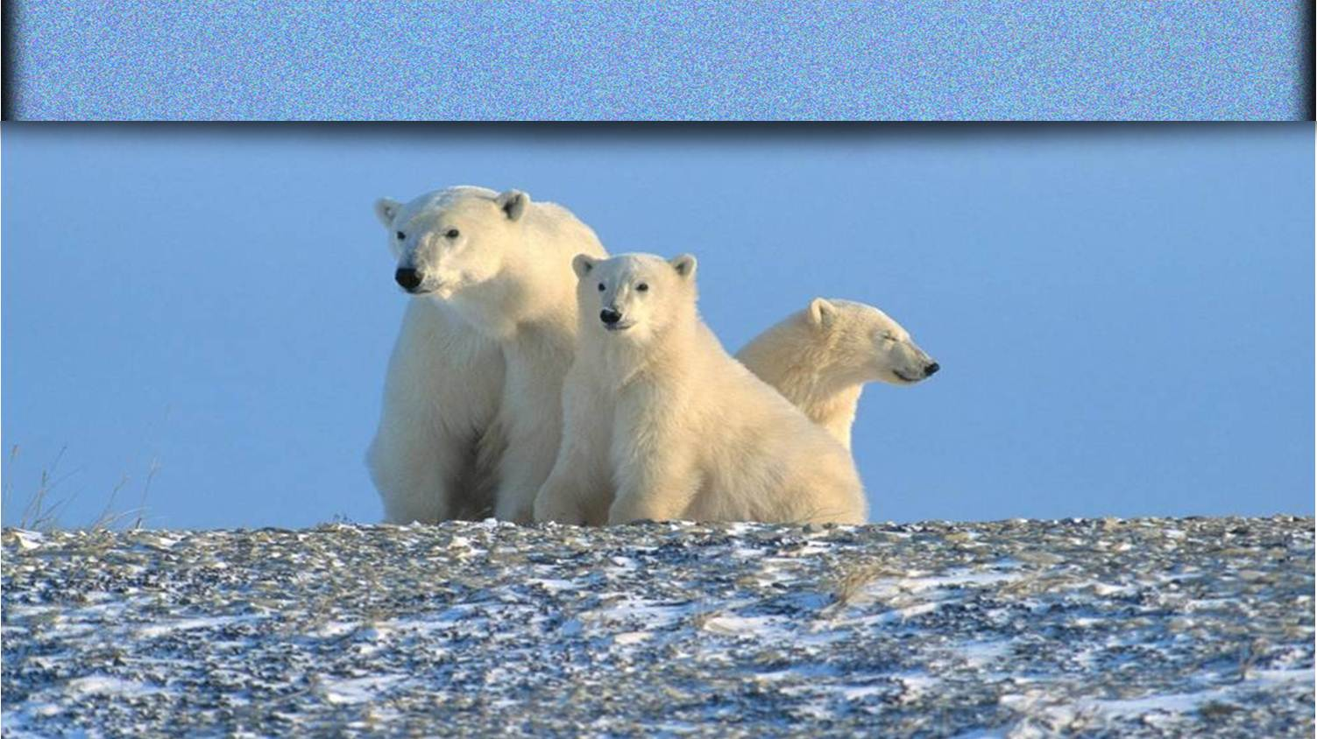
No son preguntas retóricas las mías; exigen respuesta porque siento que
al menos hay UNA respuesta.

Slide 9
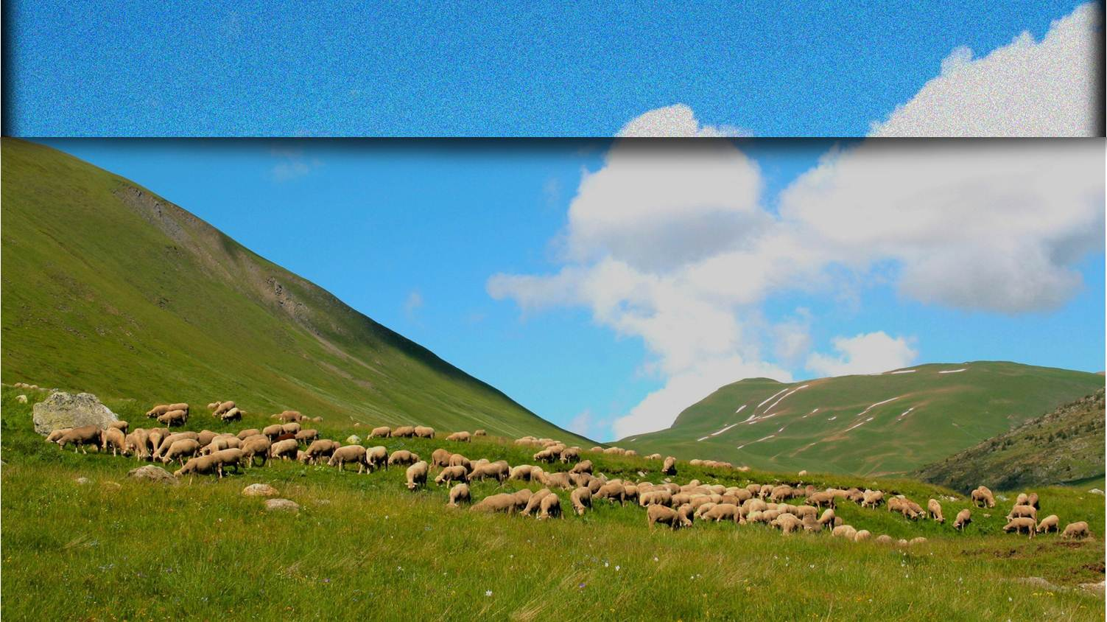
Fácilmente hemos acostumbrado mente y corazón a escuchar hablar del odio en detrimento de su opuesto, el amor. Del amor casi no hablan ya ni los poetas. Si acaso algún prócer de alguna iglesia cuando le enfocan las cámaras…

Slide 10
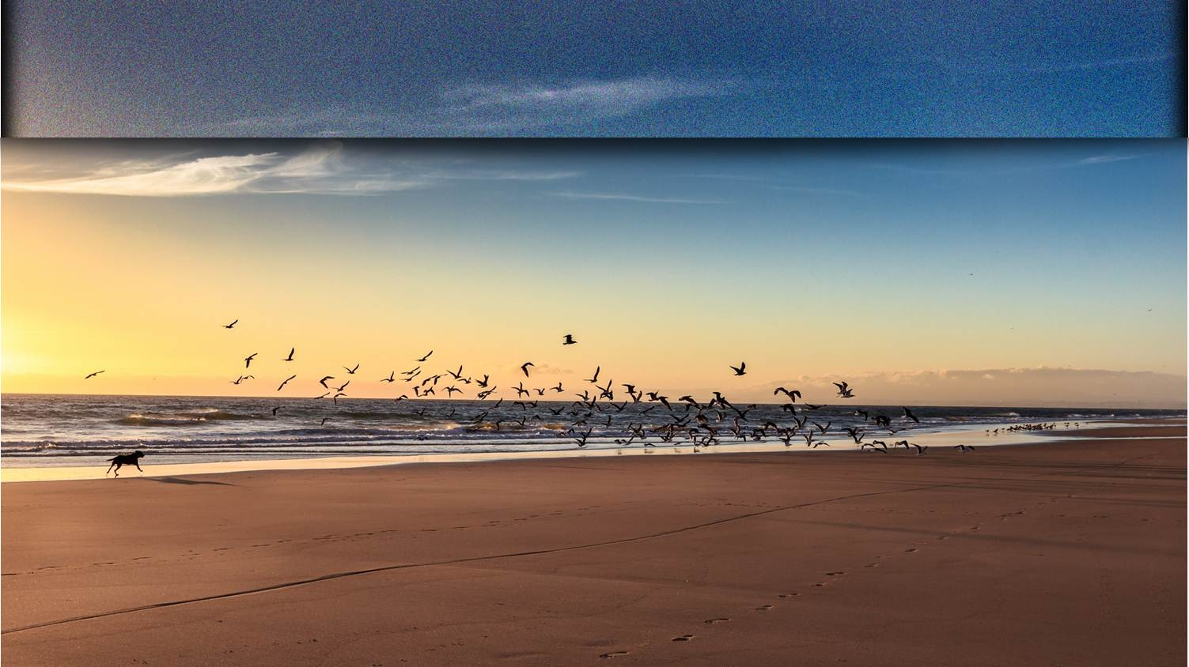
… Quizás los gurús que desayunan con pétalos de flores en un ashram lejano; quizás gente sencilla y anónima que no dejan nada trending topic o impactante grabado en la piedra rosetta de las redes sociales.

Slide 11
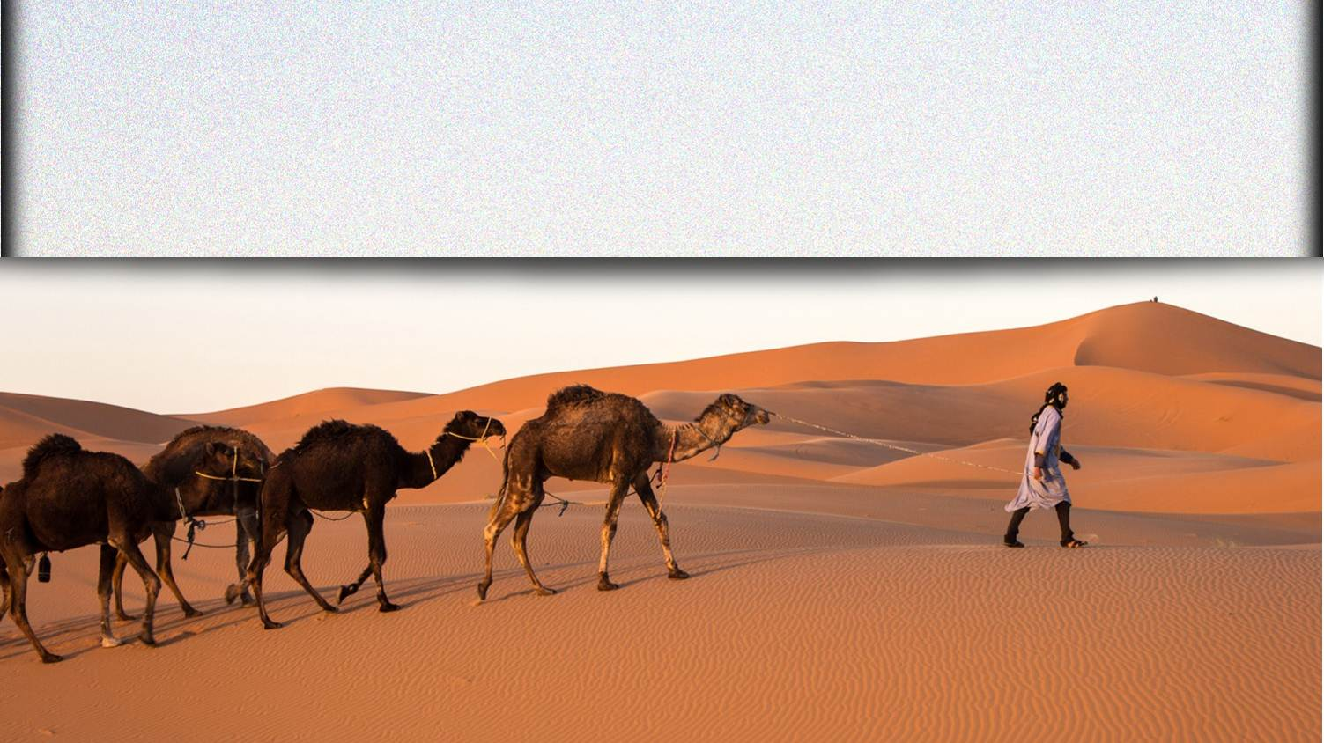
Llena la boca de improperios, denuestos y voces airadas contra la violencia generada por el odio, enrocamos el pensamiento alrededor de la terrible energía negativa que provoca que la mano se alce empuñando la espada. Seguimos contribuyendo a “preparar una guerra” que no solamente destruirá los cuerpos -porque ya habrá destruido primero las mentes- y que acabará, si no se le pone una barrera, aniquilando también nuestro espíritu, las almas de quienes creen y sienten tenerlas.

Slide 12
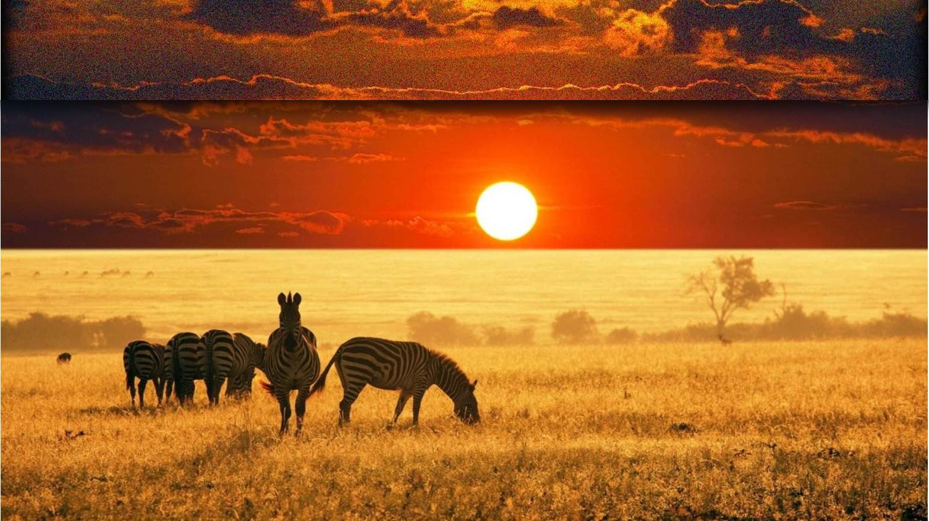
Mi pequeña cruzada estos últimos dolorosos días es de “andar por casa”: tan sólo consiste en no abonar el discurso del odio con más odio, evitar el morbo consensuado de contemplar escenas apocalípticas por televisión, eludir la conversación enfervorecida de rabia y horror,…

Slide 13
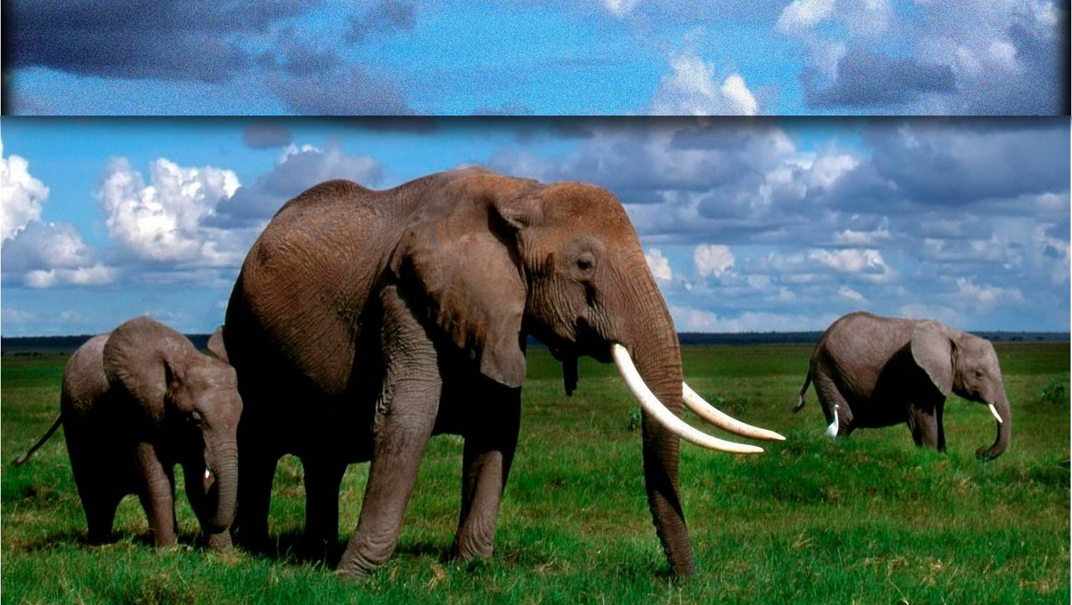
… guardar en silencio la pena por el dolor ajeno, enviar al Universo mi pequeña energía llena de todo el amor que puedo albergar, sentir una tristeza compartida aunque lejana, quedarme en el lado que me ofrece luz y no en el que me arrastra hacia la sombra.

Slide 14
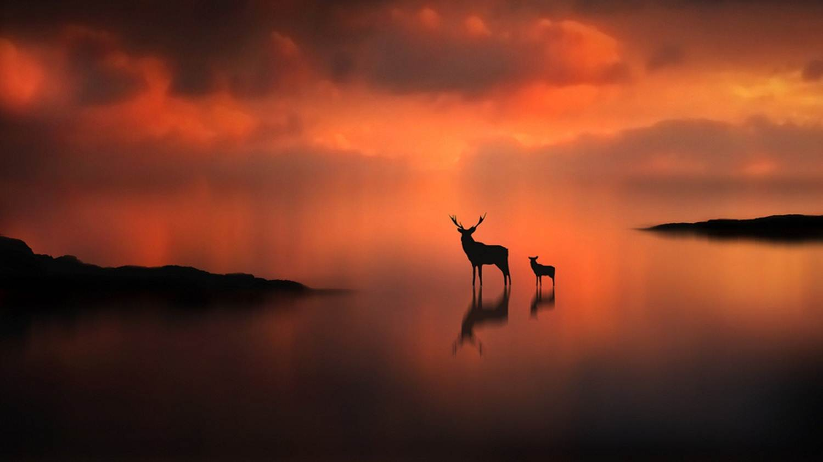
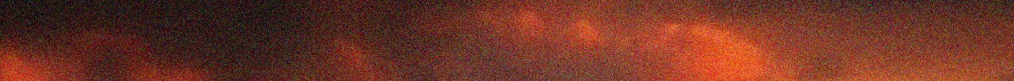


Al odio de mi hermano replico con el amor que me queda; no sé si es poco o mucho, pero todavía sigue siendo amor.
Texto: Cecilia Casado (LaAlquimista)
Música: Sad Angel - Igor Krutoy
Realización general: Rodrigo Valencia Cardona
Medellín-Colombia

Slide 15







¿Te ha gustado?
Puedes ver más entrando
Aquí
Además puedes recibir powerpoints en tu correo electrónico suscribiéndote aquí:

